Slide 1
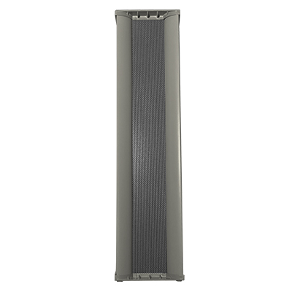
DCL040
COLUMN SPEAKER
설치 및 연결의 편리를 위한 스피커 터미널 부착
방수용 유니트 사용과 기구적 설계에 대한 뛰어난 방습 효과
정격출력 : 40W
임피던스 : 250/1000Ω (±20)
주파수범위 : 250~14,000Hz (±20)
외형규격 (Φ x D)mm : 150 x 620 x 125 (±20)
형태 : Wall형 / 옥내외겸용
무게 : 5kg (±20)
음압감도 : 94dB (±20)
종류 : 컬럼스피커
색상 : GRAY
재질 : 알루미늄

